Slide 1
COMERCIO INTERNACIONAL
Concepto de globalización.
Cualquier economía está relacionada con el resto del mundo a través de dos grandes vías:
        El comercio (de bienes y servicios)
        Las finanzas.

Slide 2
LA BALANZA DE PAGOS
La balanza de pagos es el registro de las transacciones de los residentes de un país con el resto del mundo.
Dos grandes cuentas:
  Cuenta corriente
  Cuenta de capital
La cuenta corriente registra el comercio de:
  Bienes
  Servicios
  Transferencias
La balanza comercial registra simplemente el comercio de bienes.

Slide 3
La cuenta de capital registra:
Compras y ventas de activos
    Acciones
    Bonos
    Tierra
Las cuentas exteriores deben cuadrar.

Slide 4
TIPOS DE CAMBIO
Los tipos de cambio fijos
Los tipos de cambio flexibles
Fluctuación limpia y sucia
Tipo de cambio Real

Slide 5
TERMINOLOGIA
Devaluación y Revaluación
Depreciación y Apreciación

Slide 6
EL TIPO DE CAMBIO A LARGO PLAZO
Paridad del poder adquisitivo de la moneda (PPA)
EL COMERCIO DE BIENES, EL EQUILIBRIO DEL MERCADO Y LA BALANZA COMERCIAL
El gasto interior y el gasto en bienes interiores
El equilibrio del mercado de bienes

Slide 7
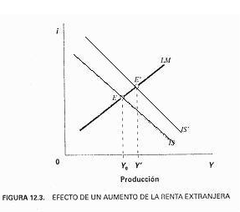

Slide 8
LA MOVILIDAD DEL CAPITAL
  La balanza de pagos y el movimiento de capitales
LA MOVILIDAD PERFECTA DEL CAPITAL EN UN SISTEMA DE TIPOS DE CAMBIO FIJOS
LA MOVILIDAD PERFECTA DEL CAPITAL EN UN SISTEMA DE TIPOS DE CAMBIO VARIABLES

Slide 9
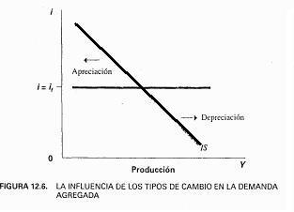

Slide 10
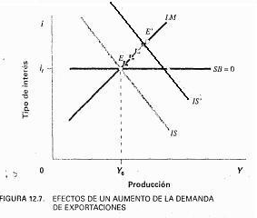

Slide 11
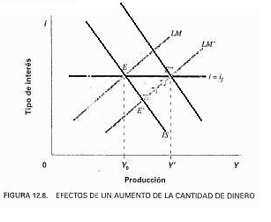

Slide 12
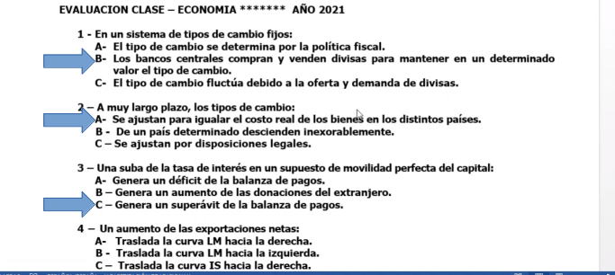

Slide 13
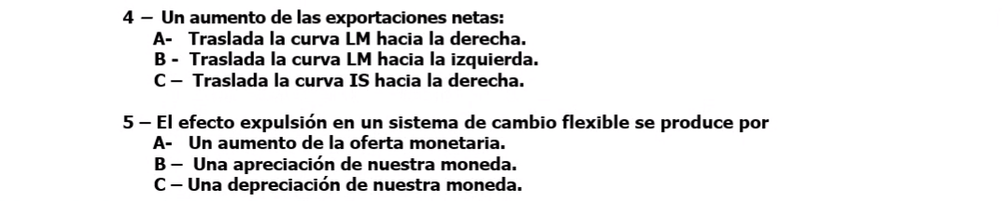

Slide 14
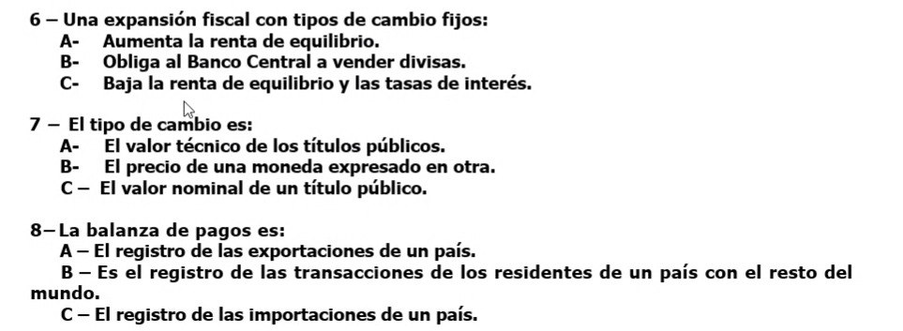

Slide 15
